Slide 1

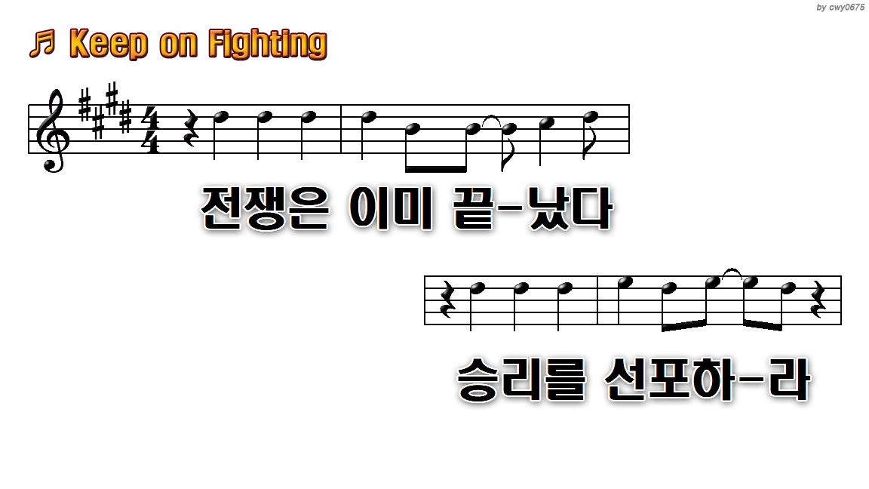
1.전쟁은 이미 끝났다 승리를
4.사단은 이미 끝났다 진리를
10.오오오 오오오 오오오
13.Keep on Fighting Keep on

Slide 2
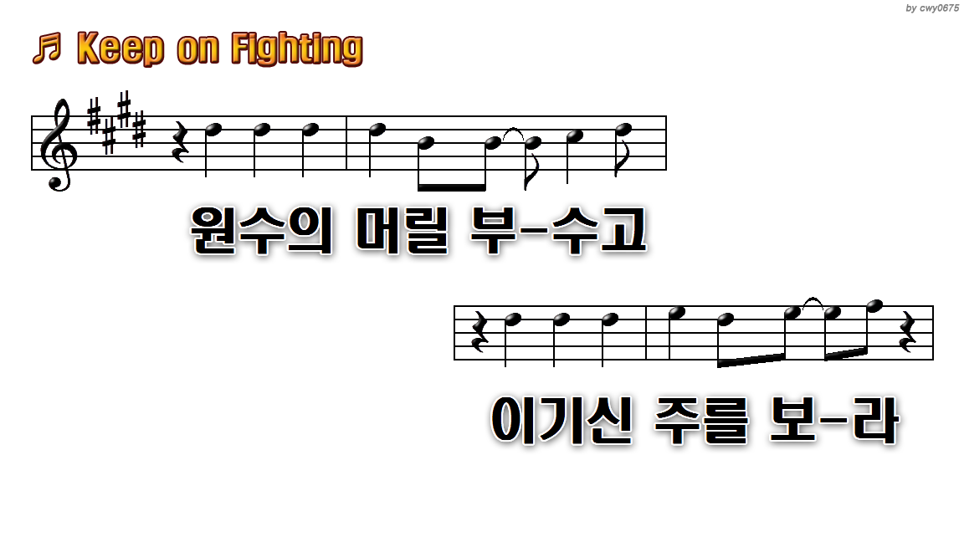
1.전쟁은 이미 끝났다 승리를
4.사단은 이미 끝났다 진리를
10.오오오 오오오 오오오
13.Keep on Fighting Keep on

Slide 3
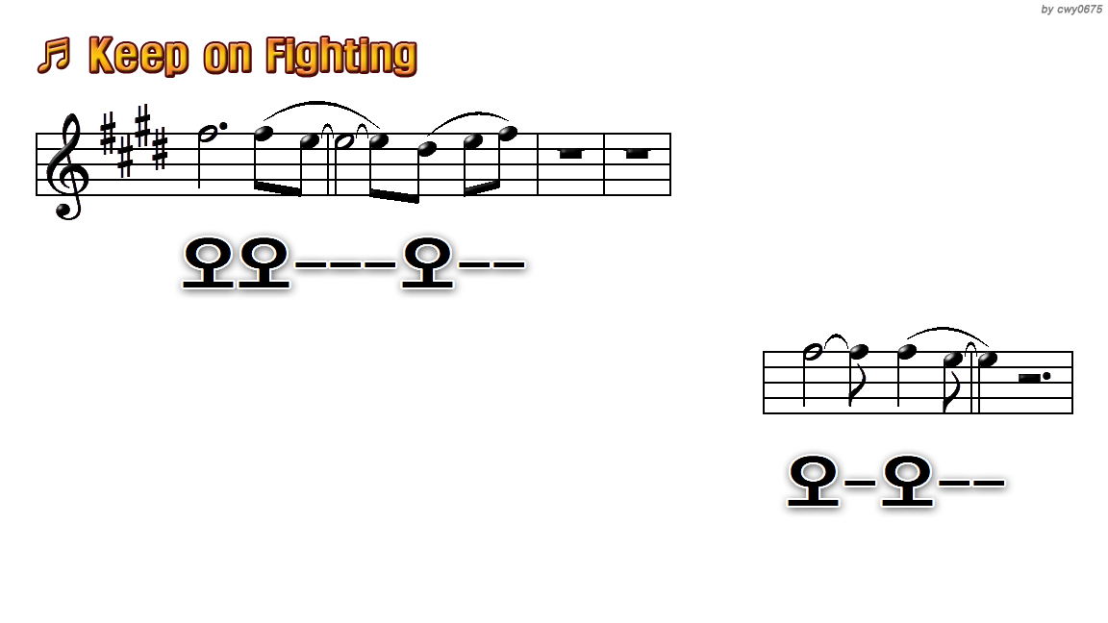
1.전쟁은 이미 끝났다 승리를
4.사단은 이미 끝났다 진리를
10.오오오 오오오 오오오
13.Keep on Fighting Keep on

Slide 4
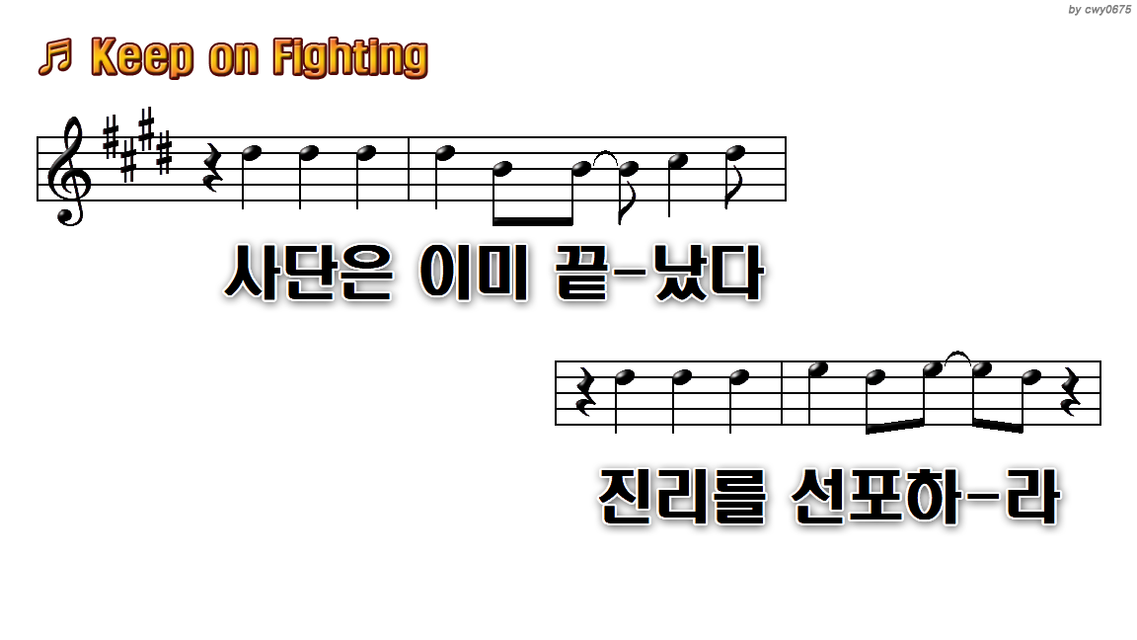
1.전쟁은 이미 끝났다 승리를
4.사단은 이미 끝났다 진리를
10.오오오 오오오 오오오
13.Keep on Fighting Keep on

Slide 5
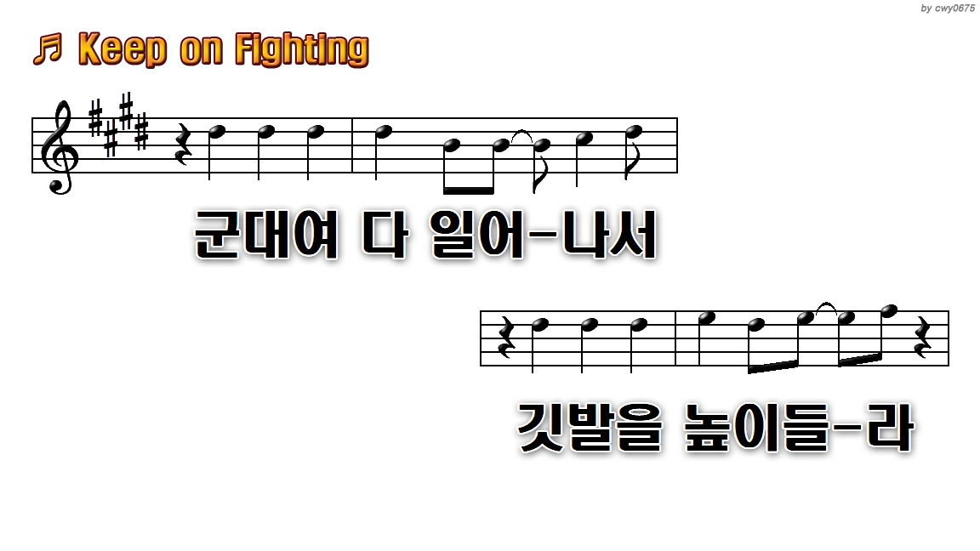
1.전쟁은 이미 끝났다 승리를
4.사단은 이미 끝났다 진리를
10.오오오 오오오 오오오
13.Keep on Fighting Keep on

Slide 6
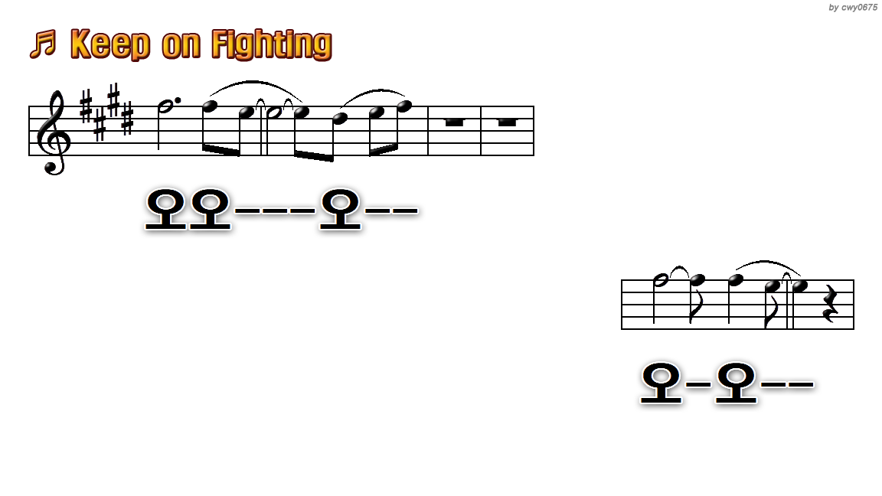
1.전쟁은 이미 끝났다 승리를
4.사단은 이미 끝났다 진리를
10.오오오 오오오 오오오
13.Keep on Fighting Keep on

Slide 7
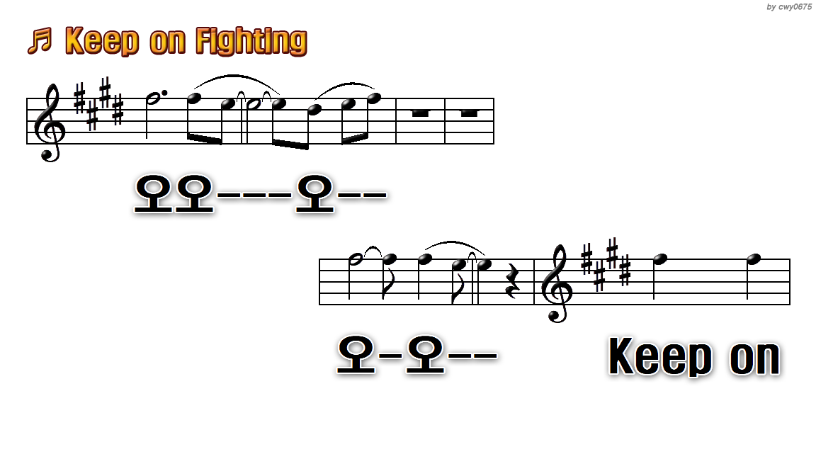
1.전쟁은 이미 끝났다 승리를
4.사단은 이미 끝났다 진리를
10.오오오 오오오 오오오
13.Keep on Fighting Keep on

Slide 8
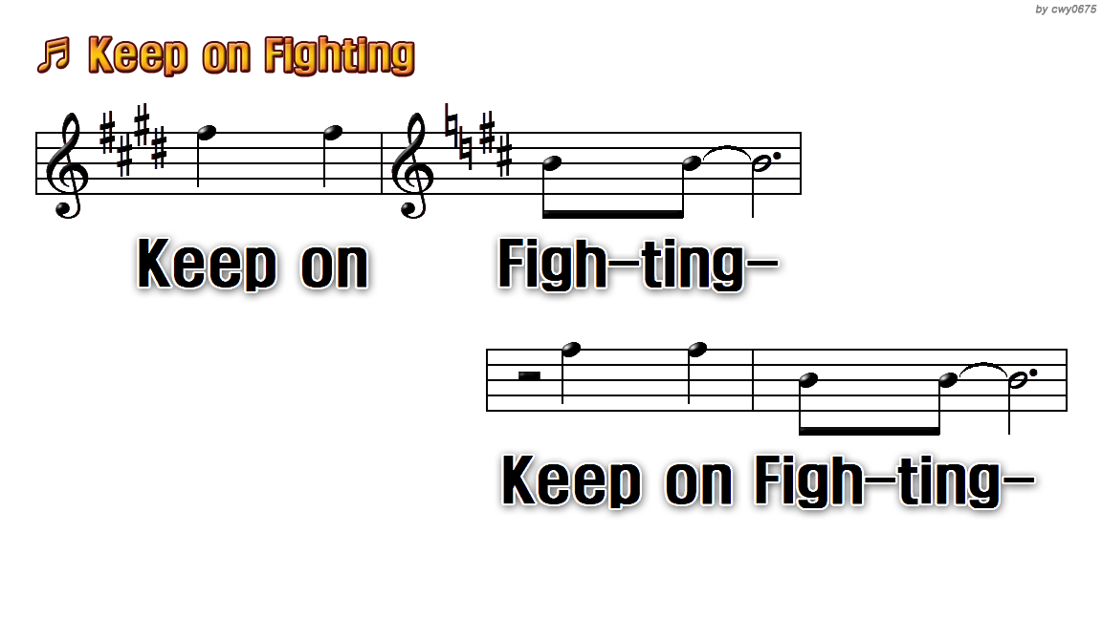
1.전쟁은 이미 끝났다 승리를
4.사단은 이미 끝났다 진리를
10.오오오 오오오 오오오
13.Keep on Fighting Keep on

Slide 9
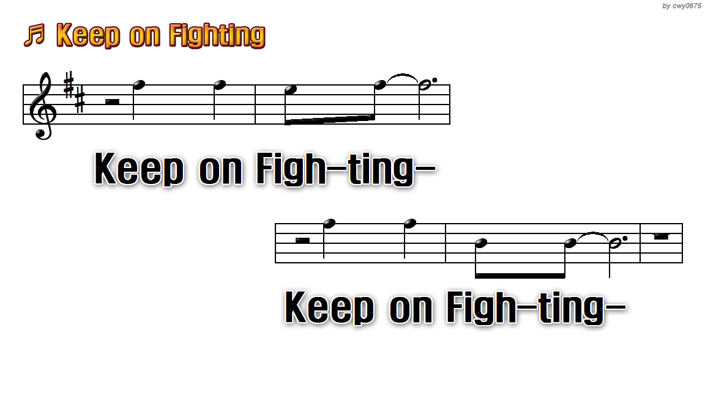
1.전쟁은 이미 끝났다 승리를
4.사단은 이미 끝났다 진리를
10.오오오 오오오 오오오
13.Keep on Fighting Keep on

Slide 10
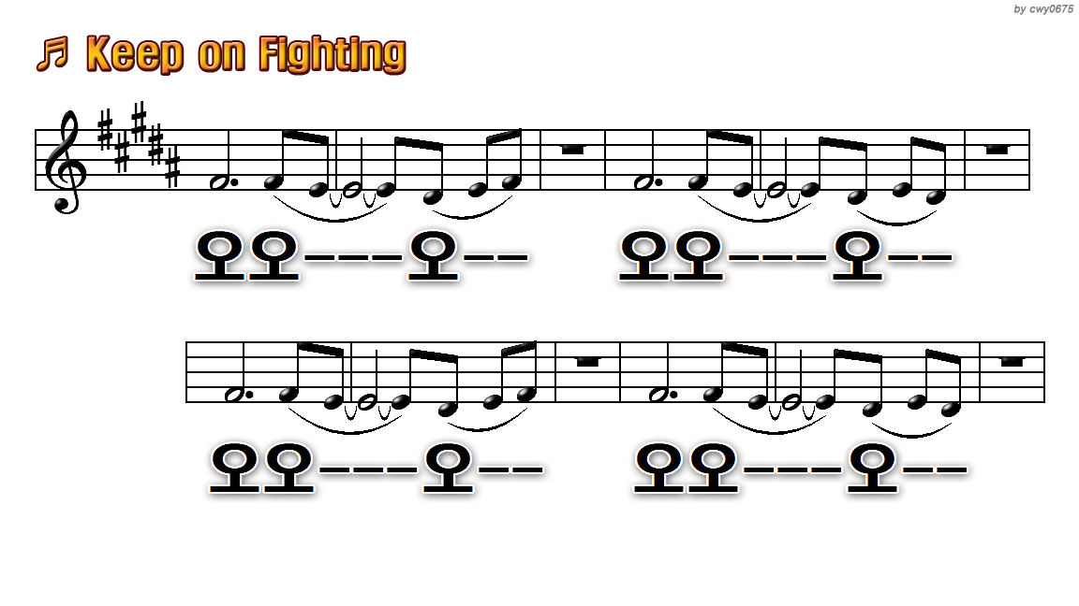
1.전쟁은 이미 끝났다 승리를
4.사단은 이미 끝났다 진리를
10.오오오 오오오 오오오
13.Keep on Fighting Keep on

Slide 11
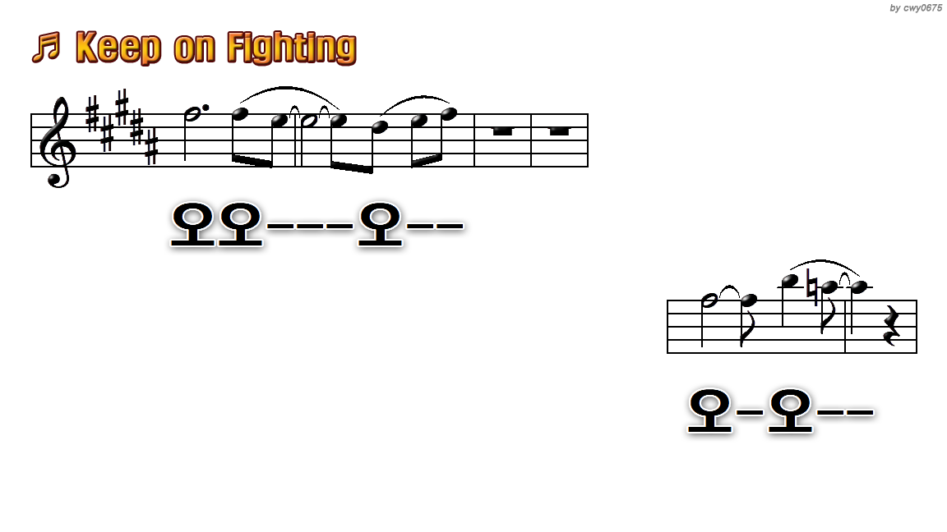
1.전쟁은 이미 끝났다 승리를
4.사단은 이미 끝났다 진리를
10.오오오 오오오 오오오
13.Keep on Fighting Keep on

Slide 12
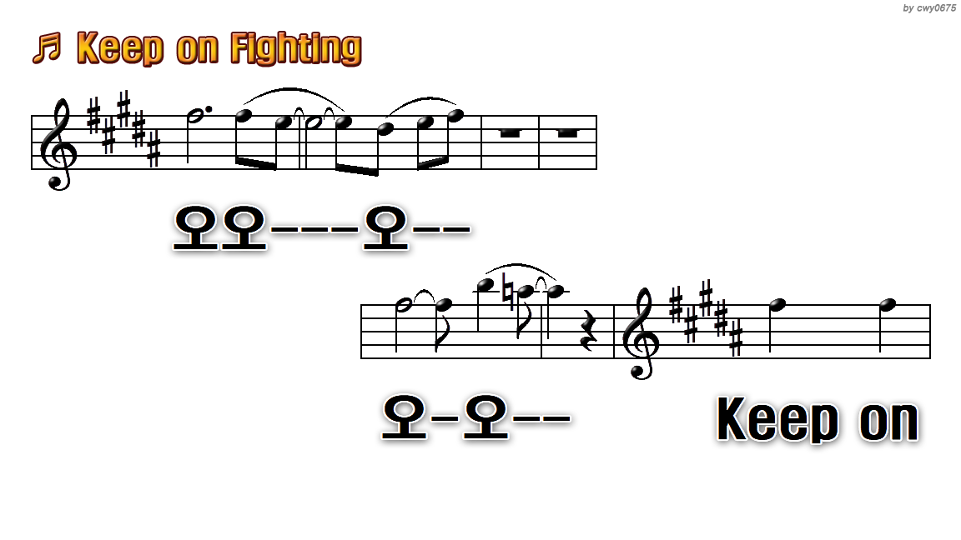
1.전쟁은 이미 끝났다 승리를
4.사단은 이미 끝났다 진리를
10.오오오 오오오 오오오
13.Keep on Fighting Keep on

Slide 13
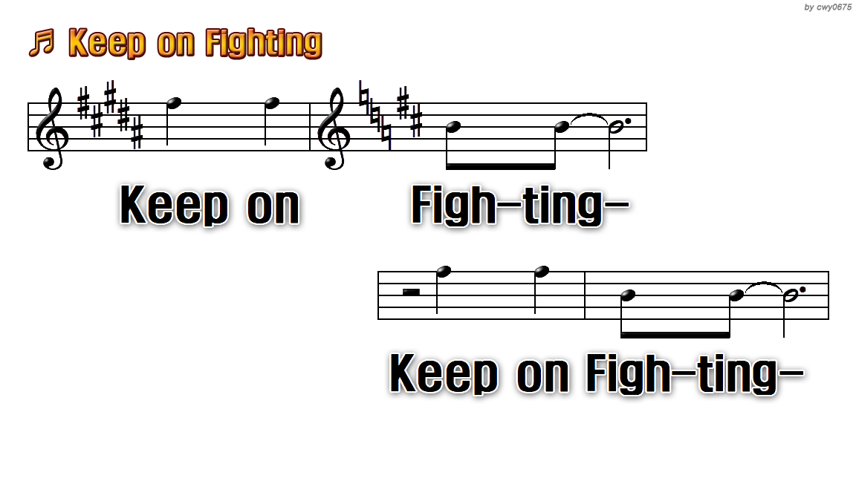
1.전쟁은 이미 끝났다 승리를
4.사단은 이미 끝났다 진리를
10.오오오 오오오 오오오
13.Keep on Fighting Keep on

Slide 14
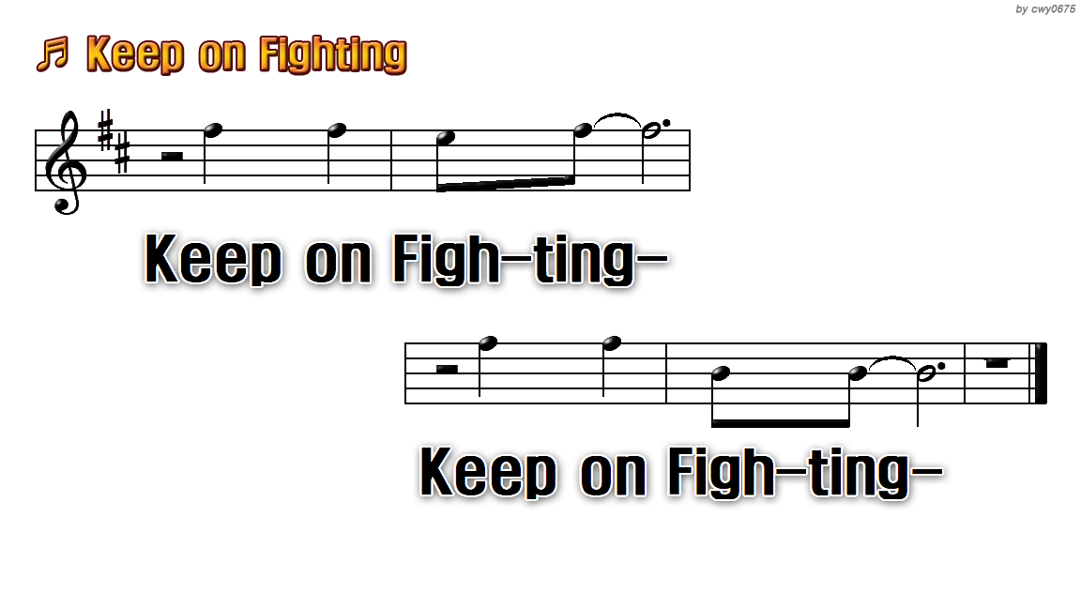
1.전쟁은 이미 끝났다 승리를
4.사단은 이미 끝났다 진리를
10.오오오 오오오 오오오
13.Keep on Fighting Keep on

